Slide 1
Aula 8 – Grafos Hamiltonianos
Prof. Mauricio Duarte
Univem

Slide 2
Grafos Hamiltonianos
Um grafo possui um percurso hamiltoniano se possui um caminho (aberto ou fechado (ciclo)) que inclui todos os vértices do grafo apenas uma vez
Um grafo É HAMILTONIANO se possui um caminho fechado (ciclo) que inclui todos os vértices do grafo apenas uma vez

Slide 3
Ciclo Hamiltoniano
Um ciclo hamitoniano em um grafo conexo G é definido como um caminho simples e fechado, isto é, passa-se por cada vértice de G exatamente uma vez, exceto naturalmente no vértice inicial que é considerado também vértice terminal.
Portanto um ciclo hamiltoniano em um grafo de n vértices consiste de exatamente n arestas

Slide 4
Caminho Hamiltoniano
Define-se caminho Hamiltoniano como sendo um caminho simples e aberto que passa por cada vértice de G exatamente uma vez. O comprimento do caminho hamiltoniano em um grafo conexo de n vértices é n-1.

Slide 5
Ciclo Hamiltoniano
Obviamente, nem todo grafo conexo possui um ciclo hamiltoniano. E o grande problema é saber a condição necessária e suficiente para que um grafo conexo G possua tal ciclo.
  Essa questão foi proposta pelo famoso Matemático Willian Rowan Hamilton, em 1859, e considerada sem solução.
  O problema de Hamilton, parece ser até agora, infinitamente mais complexo do que o de Euler.

Slide 6
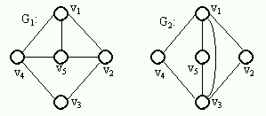
Exemplos
A título de exemplo, considere os grafos G1 e G2. É fácil notar que G1 contém o ciclo (v1, v2, v3, v4, v5, v1) que é hamiltoniano. Logo, G1 é um grafo hamiltoniano. O mesmo não acontece com G2.

Slide 7
Apesar da dificuldade, algo pode ser afirmado…
Pode-se afirmar que certos tipos de grafos contém um ciclo hamiltoniano, como por exemplo, um grafo simples, conexo e completo, de n > 2 vértices.
Se n = 2 então G contém um caminho hamiltoniano.

Slide 8
Grafos Completos, simples possuem Ciclos Hamiltonianos

Slide 9
Jogo de Hamilton
Hamilton inventou um jogo que envolve um dodecaedro (sólido regular com 20 vértices, 30 arestas e 12 faces). Hamilton rotulou cada vértice do dodecaedro com o nome de uma cidade conhecida.
O objetivo do jogo era que o jogador viajasse "ao redor do mundo" ao determinar uma viagem circular que incluísse todas as cidades exatamente uma vez, com a restrição de que só fosse possível viajar de uma cidade a outra se existisse uma aresta entre os vértices correspondentes.

Slide 10
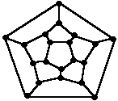
Jogo de Hamilton

Slide 11
Condições Suficientes x Necessárias
Não se dispõe de um método conveniente para determinar se um grafo é Hamiltoniano. Há diversos teoremas específicos para determinados tipos de grafos, os quais fornecem condições que são, na maior parte dos casos, suficientes, porém não necessárias. É o caso de:
Teorema: Se G é um grafo de ordem p (>=3) tal que o grau(v) >= p/2 para cada vértice v de G, então G é hamiltoniano.

Slide 12
Exemplo
3
3
3
3
3
3

Slide 13
Condições Suficientes x Necessárias
Esta condição é suficiente para garantir que um grafo G seja hamiltoniano, mas certamente ela não é necessária. Por exemplo, G pode ser simplesmente um ciclo, caso em que cada vértice tem exatamente grau dois, e ainda assim ser hamiltoniano.

Slide 14
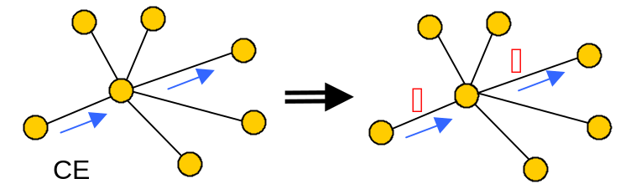
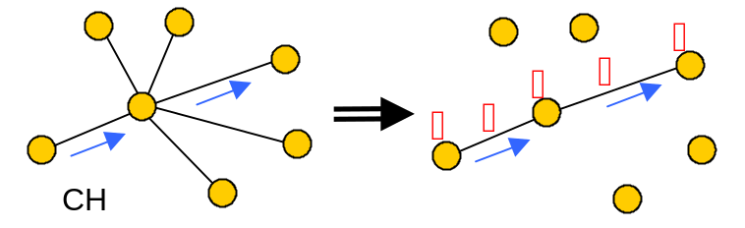
Encontrar um ciclo Hamiltoniano
Encontrar um circuito Hamiltoniano (CH) é claramente mais difícil que encontrar um circuito Euleriano (CE) pois, cada vez que atingimos (num percurso) um vértice V a partir de uma aresta e, nunca mais podemos usar V e quaisquer de suas arestas. Em um CE, não poderíamos usar e, mas poderíamos usar V e outras de suas arestas.

Slide 15
Como calcular o número de Ciclos Hamiltonianos em Grafos Completos?
O número de ciclos hamiltonianos pode ser calculado utilizando-se como ferramenta o teorema abaixo:
Teorema: Em um grafo completo, com n vértices, existem (n-1)/2 ciclos hamiltonianos com arestas disjuntas se n for ímpar e maior que 2, e (n-2)/2 se n for par.

Slide 16
Exemplo
Quantos ciclos hamiltonianos há no grafo abaixo?
1
2
5
3
4
Resposta: (n-1)/2 ➔ (5-1)/2 = 2 ciclos hamiltonianos com arestas disjuntas

Slide 17
Exemplo
Quantos ciclos hamiltonianos com arestas disjuntas há no grafo abaixo?
1
2
1
2
5
3
5
3
4
4
(1,2), (2,3), (3,4), (4,5), (5,1)
(1,4), (4,2), (2,5), (5,3), (3,1)
Note-se que não há arestas repetidas em ambos ciclos, isto é, são disjuntas.

Slide 18
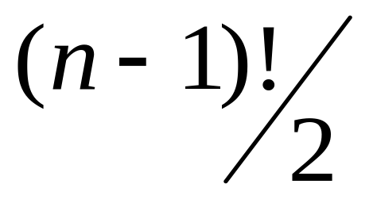
Número de Ciclos Hamiltonianos
Contudo, se o objetivo for encontrar o número de ciclos hamiltonianos em um grafo completo sem considerar arestas disjuntas, a fórmula é a seguinte:
No caso de um K5, o número de ciclos hamiltonianos sem arestas disjuntas é : 12
No caso de um K4, o número de ciclos é: 3 → Veja →

Slide 19
Número de Ciclos Hamiltonianos – Sem arestas disjuntas.
1
2
(1,2),(2,3),(3,4),(4,1)
4
1
2
3
(1,3),(3,2),(2,4),(4,1)
4
3
1
2
(1,2),(2,4),(4,3),(3,1)
4
3

Slide 20
Uma forma de descobrir se o grafo não é Hamiltoniano…
Problema
  A remoção de K vértices de um grafo conectado G (juntamente com as arestas incidentes a ele) resulta em um grafo com mais do que k componentes.
  Prove que G não possui um circuito Hamiltoniano, e nem mesmo um caminho Hamiltoniano se o número de componentes é maior do que k+1.

Slide 21
Uma forma de descobrir se o grafo não é Hamiltoniano…
O ponto principal é o seguinte:
  Há no grafo G um vértice ou mais (k vértices), cuja remoção resulta em um grafo desconectado com mais do que k+1 componentes?
  Se houver, o grafo não é Hamiltoniano
  Veja os exemplos:

Slide 22
Contém caminhos hamiltonianos, mas não ciclos hamiltonianos
A remoção do vértice p (k=1)
resulta em dois componentes.
p
a
A remoção dos vértices a e b (k=2)
resulta em três componentes.
b

Slide 23
Contém caminhos hamiltonianos, mas não ciclos hamiltonianos
p
Quando a remoção de k vértices
do grafo G resulta em k+1
componentes, o grafo com certeza
não possuía um ciclo hamiltoniano,
…mas poderia ou não ter um
caminho (percurso aberto)
hamiltoniano.
a
b

Slide 24
Contém caminhos hamiltonianos, mas não ciclos hamiltonianos
p
Dessa forma, não se pode afirmar
que um grafo não possui um caminho
hamiltoniano
se a remoção de k vértices resultou
em k+1 componentes.
a
b

Slide 25
Não contém nem caminhos e nem ciclos hamiltonianos
A remoção de p (k=1) resulta em
três componentes.
p
A remoção de a e b (k=2) resulta em
Quatro componentes.
a
b

Slide 26
Não contém nem caminhos e nem ciclos hamiltonianos
Quando isso ocorre pode-se
afirmar que o grafo não possui
nem ciclo e nem caminho aberto
Hamiltoniano.
p
Note-se que a remoção de apenas um
vértice não significa nada. Pode ser
necessário a remoção de k vértices para
fazer a verificação.
a
b

Slide 27
Não contém nem caminhos e nem ciclos hamiltonianos
p
Um vértice em um grafo conectado
é chamado de “vértice de corte”
ou “articulação” se sua remoção
resulta em um grafo desconectado.
O vértice P é um vértice de corte.
a
b

Slide 28
Não contém nem caminhos e nem ciclos hamiltonianos
p
O ponto fundamental é entender
que se a aplicação dessa regra
resultar em > k+1 componentes
o grafo não é Hamiltoniano.
Entretanto, entenda que se a aplicação
da regra não resultar em >= K+1
componentes não significa que ele
seja hamiltoniano… mesmo assim
ele pode não ser
a
b

Slide 29
Exercício 1
Quantos ciclos hamiltonianos (com e sem arestas disjuntas) há nos grafos abaixo?
  K4
  K5
  K8
  K11

Slide 30
Exercício 2
Nove membros de um clube reúnem-se todos os dias para almoçar. Eles decidiram que cada dia deveriam sentar-se ao lado de pessoas diferentes do grupo.
Durante quantos dias novos arranjos podem se feitos?
Quais são esses arranjos?

Slide 31
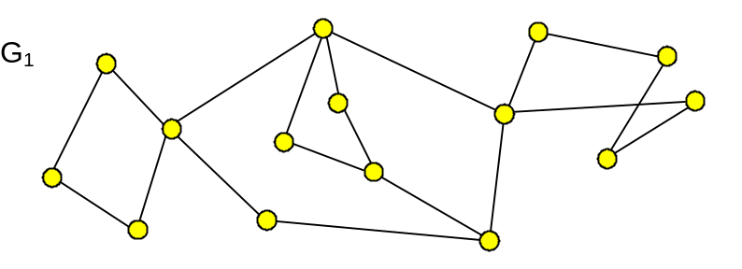
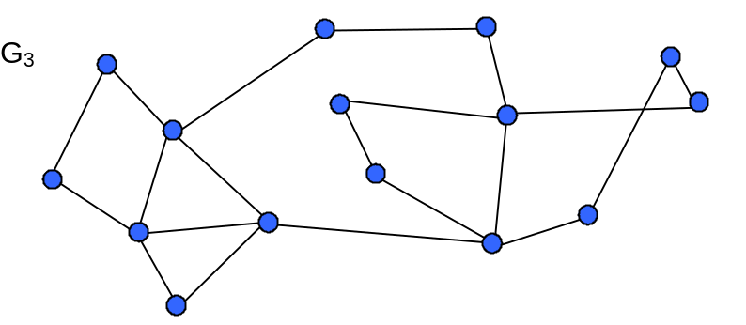
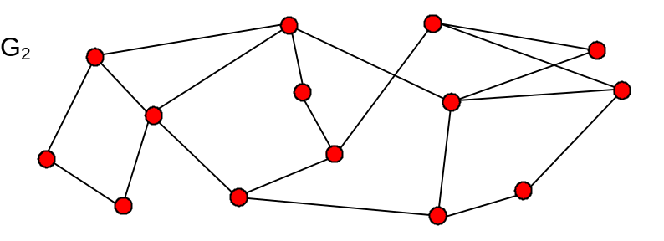
Exercício 3
Informe se os grafos abaixo são Eulerianos e/ou Hamiltonianos

Slide 32
Problema do Cavalo - 4
Considere o jogo de xadrez. Seguindo as regras de movimento do cavalo, é possível que um cavalo parta de uma casa qualquer, percorra todo o tabuleiro (4 x 4) visitando cada casa uma e somente uma única vez e retorne à casa inicial?
Aplique o teorema visto anteriormente para resolver o problema

